Slide 1
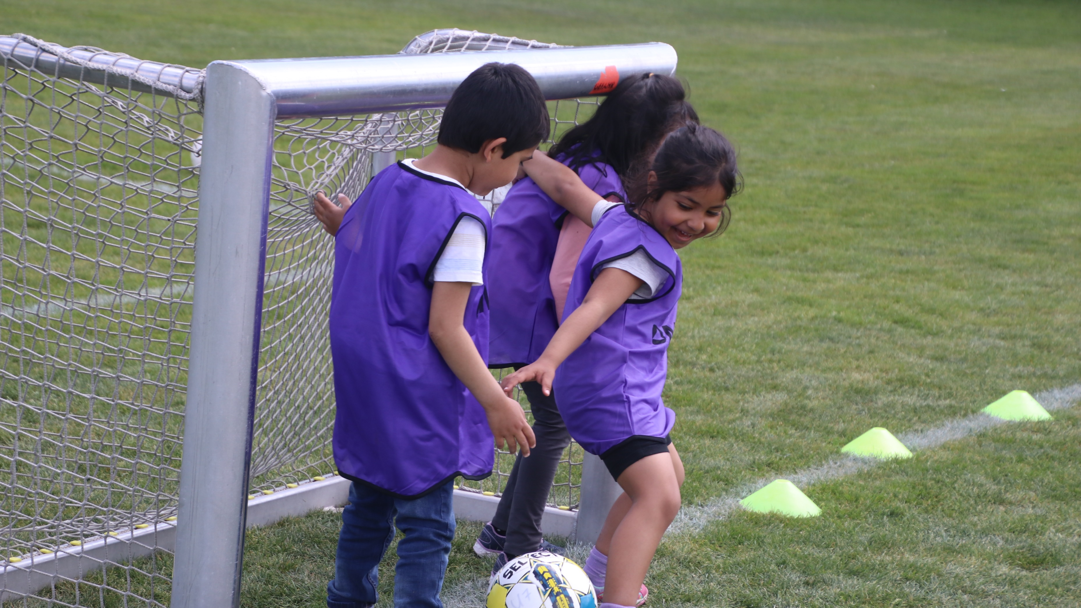
Sociale partnerskaber Erfaringsopsamling
Idrætsudvikling, Kultur- og Fritidsforvaltningen
Københavns Kommune
November 2025

Slide 2
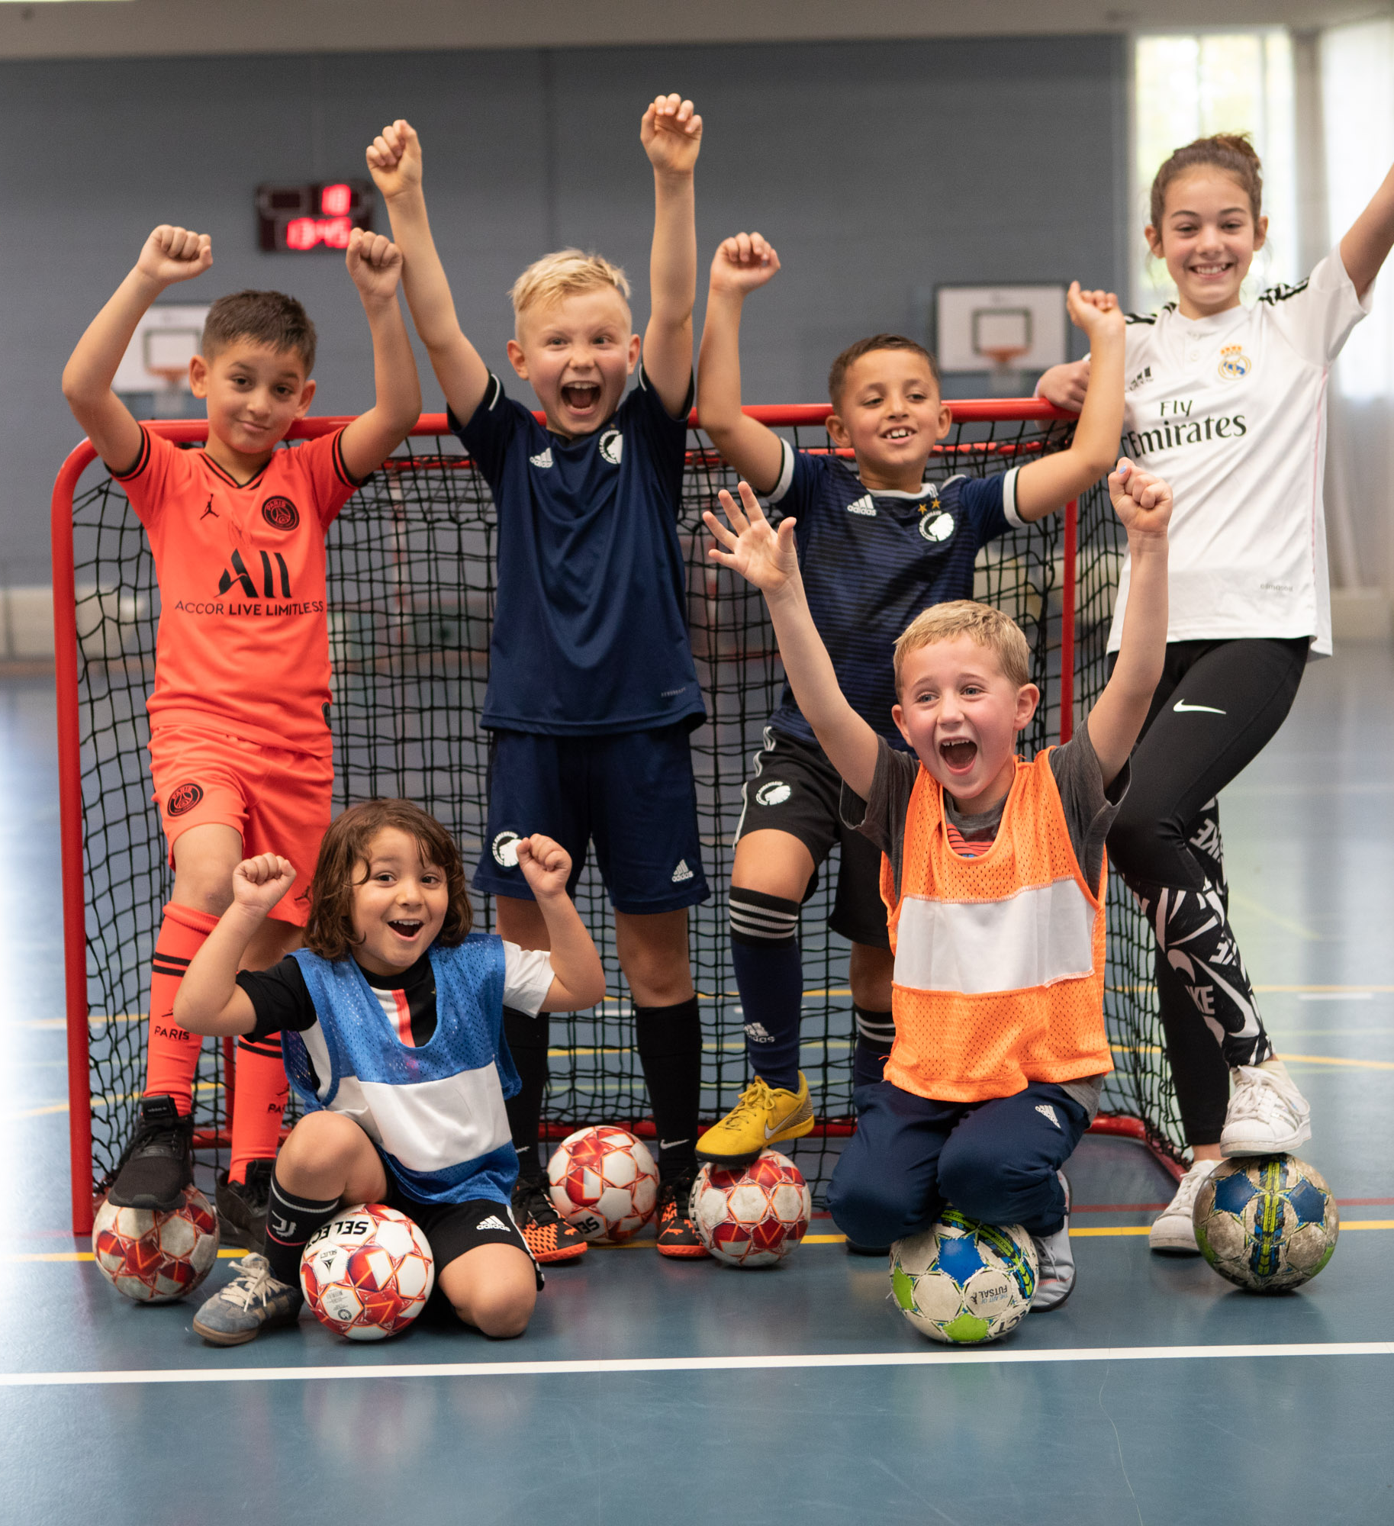
Indhold
Erfaringsopsamlingens formål side 3
Hvad er de Sociale partnerskaber? side 4
Historik og justering af partnerskabsmodellen side 5
Idrætssociale indsatser i København side 6
Partnerskabsforeningerne og deres geografiske placering side 7
Ressourcepersonen side 8
Handleplanen side 9
Typiske arbejdsopgaver i foreningerne side 10
Kommunens understøttelse af foreningerne side 11
Lokale samarbejder side 12
Samarbejdet med bestyrelsen side 13
Hvad får kommunen ud af partnerskaberne? side 14
Effekter og resultater på den lange bane side 15
Konklusioner og anbefalinger side 17
Hvis du vil vide mere side 1
Bilagsoversigt side 18

Slide 3
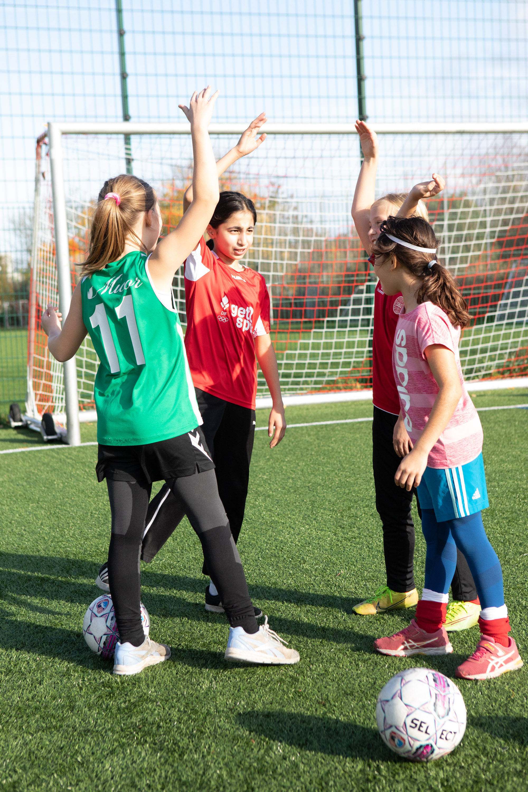
Erfaringsopsamlingens formål
Denne version af erfaringsopsamlingen er udarbejdet af Kultur- og Fritidsforvaltningen i Københavns Kommune i november 2025 og har til formål at:
Give andre kommuner eller organisationer inspiration til, hvordan man kan indgå længerevarende partnerskaber med civile aktører med henblik på at løfte en social dagsorden for specifikke målgrupper.
Give forskere, undervisere eller andre interessenter inden for idræt, socialt udsatte, foreningsliv mv. indblik i Københavns Kommunes arbejde med at styrke børn og unges adgang til det lokale foreningsliv.
Inspirere andre foreninger med konkrete ideer til indsatser og måder at arbejde på, hvis man vil nå specifikke målgrupper.
Og sidst men ikke mindst at følge politisk og administrativt op i Københavns Kommune på modellen for Sociale partnerskaber og læringen foreningerne imellem.

Slide 4
Hvad er de Sociale partnerskaber?
Kultur- og Fritidsforvaltningen (KFF) i Københavns Kommune har pr. 1. januar 2025 sociale partnerskabsaftaler med 21 folkeoplysende foreninger.
Formål
De Sociale partnerskaber skal være med til at sikre, at der i de udsatte byområder i København findes faste, stabile og kontinuerlige foreningstilbud for børn og unge op til 25 år.
I de udsatte byområder deltager børn og unge i mindre grad i foreningslivet end andre steder i byen, og folkeoplysende foreninger i disse områder oplever ofte større udfordringer med at skaffe frivillige, manglende forældreopbakning, mindre kontingentbetaling mm. Desuden kan flere af de børn og unge, som deltager i foreningernes aktiviteter, have forskellige udfordringer, der kræver flere ressourcer og kompetencer af trænere og ledere.
Metode
Med partnerskabet modtager foreningerne hver 250.000 kr. eller 400.000 kr. årligt. Hele tilskuddet skal anvendes til ansættelse af en ressourceperson, der kontinuerligt skal arbejde med at gøre foreningen i stand til at rumme, inkludere og fastholde børn og unge fra udsatte byområder i foreningens aktiviteter.
Som en del af aftalen stiller KFF en konsulent til rådighed for foreningen. Konsulenten yder løbende sparring og rådgivning, hjælper med at etablere netværk og fungerer som én indgang til kommunen.
Udvælgelse
Den seneste udvælgelsesrunde fandt sted i efteråret 2024 med opstart 1. januar 2025. For at komme i betragtning til et partnerskab har foreningerne skullet:
have en vis størrelse (minimum 100-250 børne- og ungemedlemmer)
have aktiviteter i eller i nærheden af udsatte byområder i København
vise gode erfaringer over en årrække med at inddrage udsatte børn og unge
Aftalen om det Sociale partnerskab løber i udgangspunktet tre år, men kan forlænges, hvis det vurderes relevant.
Økonomi
Midlerne til de Sociale partnerskaber er afsat på kommunens budget. Fra 2022 blev der afsat varige midler. Det årlige budget er ca. 6 mio. kr. Herudover har Kultur- og Fritidsudvalget afsat 750.000 kr. i 2025-2027 til Sociale partnerskaber med tre kulturforeninger (der indgår i de nuværende 21 partnerskabs-aftaler).

Slide 5
Historik og justering af partnerskabsmodellen
Historik
De første partnerskaber med foreninger med lønmidler i Københavns Kommune blev oprindeligt igangsat i 2007 med eksterne midler. Efterfølgende valgte kommunen fra 2012 at omlægge kommunale puljemidler til mere langsigtede indsatser, der skulle sikre kontinuitet og forankring i arbejdet med børn og unge fra udsatte boligområder i stedet for midlertidighed.
Dette gjorde det muligt at igangsætte de første fem ”Sociale partnerskaber”, hvorefter der i 2018 og 2020 blev bevilget partnerskaber til yderligere 20 foreninger. Disse 25 aftaler udløb samlet med udgangen af 2024.
Justering af partnerskabsmodellen
Kultur- og Fritidsudvalget besluttede at justere partnerskabs-modellen fra 2025 og i den forbindelse at gennemføre en ny ansøgningsrunde. Den nye model indeholder følgende justeringer:
To niveauer af tilskud frem for ét:
250.000 kr. til et ”standard partnerskab” og 400.000 kr. til et ”udvidet partnerskab”
Krav om medfinansiering:
50.000 kr. til et standard partnerskab, så der kan ansættes en ressourceperson på min. 25 t/ugen. 100.000 kr. til et udvidet partnerskab, så der kan ansættes en ressourceperson på 37 t/ugen
Krav om bestyrelsens involvering
Forpligtelse til ansættelse på overenskomstlignende vilkår
Udvidede partnerskaber
Fire af de 21 foreninger er udvalgt til at varetage udvidede partnerskaber i hvert deres lokalområde (Amager, Husum/Tingbjerg, Valby/Sydhavnen, Nørrebro/Bispebjerg). Med det udvidede partnerskab skal foreningerne påtage sig en koordinerende rolle i lokalområdet i forhold til samarbejde mellem foreninger og andre aktører om målgruppen, fx ved at:
Medvirke til at skabe netværk og samarbejder mellem flere foreninger, kommune og andre aktører i lokalområdet (fx Socialforvaltningen, skoler, helhedsplaner)
Udvikle virkningsfulde metoder og udbrede dem til andre lokale foreninger
Være en indgang til relevante lokale samarbejdspartnere som andre foreninger kan få glæde af, fx kontakt til en lokal skole, fritidsklub eller lign.
Det forventes, at dette er en kontinuerlig og prioriteret del af indsatsen, som der løbende afsættes ressourcer til. Bydækkende foreninger kan udvælge et eller flere relevante lokalområder at påtage sig en koordinerende rolle i.

Slide 6
Idrætssociale indsatser i København*
1.
Introduktion til forenings-aktiviteter
FerieCamp
2.
Brobygning til foreninger
Fritids-Guiderne KBH
3.
Økonomisk muliggørelse
4.
Tilknytning til forenings-aktiviteter
Aktive Børn i Forening
Kontingent-støtteordningen
Sociale partnerskaber
De Sociale partnerskaber er en vigtig del af kommunens indsats for at inkludere flere udsatte børn og unge i foreningslivet. KFF arbejder med en række bydækkende og tværgående idrætssociale indsatser, der skal bidrage til dette. Indsatserne udgør tilsammen en ”fødekæde”, der skal understøtte de udsatte børn og unges vej ind i foreningslivet. Fødekæden består af:
Introduktion til foreningsaktiviteter (via gratis FerieCamps rundt om i byen i alle skolernes ferier samt Aktive Børn i Forening, der er foreningsforløb for daginstitutioner, fritidshjem, og fritidsklubber)
Brobygning til foreninger (via FritidsGuiderne KBH, der hjælper med at matche og efter behov at følge til den rette forening)
Økonomisk muliggørelse (via kommunens kontingentstøtteordning)
Tilknytning til foreningsaktiviteter (via Sociale partnerskaber med foreninger).
Barnet
* Ovenstående er indsatser i Kultur- og Fritidsforvaltningen. Socialforvaltningen har også en række indsatser, der brobygger udsatte børn til foreningslivet, herunder Idrætsprojektet og Fritidsliv med Mentor. I disse indsatser er målgruppen børn og unge med sager i Socialforvaltningen. I KFF’s indsatser kan alle københavnske børn deltage, dog med fokus på børn og unge i de udsatte byområder.

Slide 7
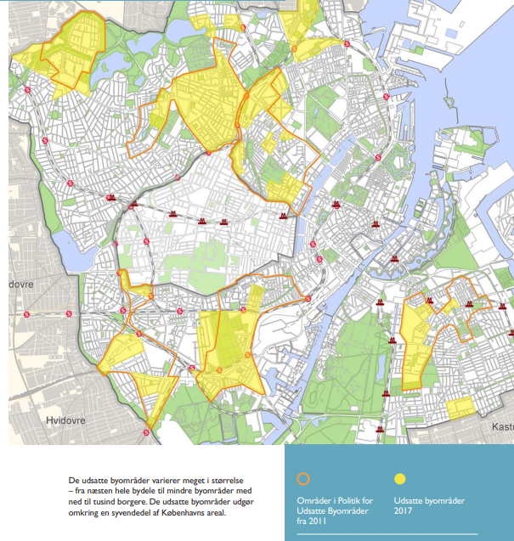
Partnerskabsforeningerne og deres geografiske placering
Brønshøj Boldklub
IF Stadion
Krumspring
Dans i Nordvest
Lundehus
BK Union
Nørrebro Taekwondo
Siam
Stevnsgade Basketball
Fremad Valby
Valby IF – Gymnastik
BK Hellas
SheZone
Nørrebro United
B1908
Amager SK
Amager Judo Skole
BYDÆKKENDE:
DUI-Leg og Virke
Hovedstadens Svømmeklub
Rollespilsfabrikken
Global Kidz

Slide 8
Ressourcepersonen
Ressourcepersonen skal sammen med bestyrelsen arbejde på at skabe stabilitet, rummelighed, kontinuitet og et socialt fokus, så foreningen kan modtage, rumme og fastholde lokalområdets børn og unge og deres forældre. Derudover skal de arbejde på at gøre foreningen til en drivkraft i lokalområdet.
Ansættelsen og ledelsen af ressourcepersonen sker i foreningen, og KFF er som udgangspunkt ikke involveret i dette. Dog har KFF en række anbefalinger til, hvilke kompetencer der bør efterspørges i forbindelse med rekrutteringen af ressourcepersonen:
Nogle foreninger kombinerer tilskuddet fra Københavns Kommune med midler fra DIF get2sport, pulje- og fondsmidler eller egne midler, så timeantallet for ressourcepersonen øges. Nogle af ressourcepersonerne er fuldtidsansatte i foreningerne og løfter enten flere opgaver eller har flere timer til denne specifikke indsats.
Det kan være svært for foreningerne at fastholde de ressourcepersoner, der kun er deltidsansatte, og som ikke har andre jobs ved siden af. I den nye partnerskabsmodel fra 2025 er kravet om timeantal og medfinansiering derfor øget.
Fastholdelsen kan dog også være særligt udfordret for de ressourcepersoner, der er den eneste ansatte i foreningen, og som måske tilbringer sine arbejdsdage helt alene i et klublokale.
Udskiftning af ressourcepersonerne stiller krav til bestyrelserne i foreningerne i forhold til at sikre den gode overlevering, men også i forhold til at undgå, at arbejdet bliver for personafhængigt. Udskiftning kan også betyde noget for relationer til samarbejdspartnere og for progressionen i indsatsen. Dette er et opmærksomhedspunkt for KFF, som bl.a. understøtter ressourcepersonerne ved at tilbyde og facilitere netværk på tværs af foreningerne samt temamøder, uddannelsesforløb og studieture.
Motivation til at arbejde med inklusion af udsatte børn og unge og deres forældre og forståelse for målgruppen
God til at arbejde opsøgende på at skabe samarbejdsrelationer og dygtig til at kommunikere med mange forskellige mennesker
God til at motivere frivillige, både trænere, bestyrelsesmedlemmer og forældre, og engagere dem i foreningens indsatser
Evne til at organisere og drifte foreningens ungdomsarbejde og flair for administrativt arbejde
Interesse for erfaringsudveksling, metodeudvikling og samarbejde med kommunen og de øvrige ressourcepersoner i de Sociale partnerskaber

Slide 9
Intern organisering og struktur i foreningen
Foreningen skal organisere sig sådan, at den er gearet til at modtage, rumme og fastholde udsatte børn og unge og deres forældre. Den skal arbejde på, at indsatserne og det sociale fokus forankres i de forskellige lag i foreningen: på bestyrelses-, træner- og medlemsniveau.
Involvering frivillige/trænere
Foreningen skal arbejde med at rekruttere, inddrage og fastholde frivillige trænere/ledere eller hjælpere, der har lyst til at arbejde med målgruppen, og som klædes på til at kunne det.
Deltagelse i lokale samarbejder om målgruppen
Foreningen skal være opsøgende og indgå samarbejde med lokale aktører som fx skoler, institutioner, boligsociale og kommunale indsatser, der kan medvirke til at understøtte et aktivt fritidsliv for målgruppen (herunder samarbejde med FritidsGuiderne og evt. FerieCamp og Aktive Børn i Forening)​.
Motivation og trivsel blandt børne- og ungemedlemmer
Foreningen skal sørge for, at der er attraktive tilbud – idrætslige som sociale - for målgruppen i foreningen, herunder gode trænere/ frivillige, der kan tage godt imod og løbende sikre at udsatte børn og unge i foreningen motiveres til at fortsætte i foreningen.
Kun for de udvidede partnerskaber
Lokal koordinerende funktion med fokus på at udvikle samarbejder med lokale aktører og andre foreninger samt metodeudvikle​
Handleplanen
Som en del af det Sociale partnerskab arbejder foreningen med fire indsatsområder, som beskrives i en handleplan.
Indsatserne under hvert område har foreningerne beskrevet i en handleplan, der gælder for tre år ad gangen. Foreningerne fremsætter selv sine individuelle målsætninger i handleplanen. Det varierer fra forening til forening, hvilke indsatsområder der er mest relevante, ligesom det kan skifte over tid, hvilke områder foreningen har fokus på. Nogle foreninger har fx ventelister, hvorfor det ikke kan forventes, at der arbejdes med rekruttering i en periode. Her kan fokus i stedet lægges på motivation og trivsel blandt målgruppen eller på den interne organisering og foreningsudvikling.
Handleplanen udarbejdes af foreningen, og kontakt-personen i KFF giver sparring undervejs. Handleplanen godkendes endeligt af KFF og fungerer som et bilag til tilskudsaftalen med Københavns Kommune.

Slide 10
Typiske arbejdsopgaver i foreningerne
.
Arbejdsopgaverne i foreningernes indsatser kan godt varetages af flere forskellige ansatte eller frivillige, men KFF anbefaler, at der som udgangspunkt ansættes én ressourceperson, der varetager den primære dialog med forvaltningen vedr. partnerskabet. Det gør dialogen og samarbejdet lettere, men kræver stor koordinering og overlevering blandt de ansatte i foreningen.
Ressourcepersonens arbejdsopgaver varierer fra forening til forening og alt efter, hvad foreningen har lagt vægt på i handleplanen. Overordnet kan man sige, at ressourcepersonen ofte løfter nogle af de opgaver, som trænere og frivillige helst vil slippe for, så de kan fokusere på aktiviteterne. Dette skal medvirke til bedre fastholdelse af trænere og frivillige, og på den måde understøttes og styrkes frivilligheden i foreningerne gennem indsatsen. Derudover skal opgaverne have fokus på udvikling af foreningens indsatser, frem for udelukkende at være relateret til den daglige drift af foreningen.
Ressourcepersonens opgaver vil typisk omfatte:
Igangsættelse af konkrete initiativer i foreningen, der kan sikre god modtagelse af nye børn, særligt fra udsatte familier, og andre initiativer og nye metoder, der kan hjælpe til en stærkere organisering af børne- og ungdomsarbejdet i klubben
Opsøgende arbejde med henblik på at indgå samarbejder med relevante lokale aktører, fx skoler, boligsociale medarbejdere, kommunale medarbejdere mv., for både at rekruttere nye medlemmer og fungere som en aktiv partner i lokalområdet
Fundraising af projektmidler til at igangsætte forskellige tiltag i foreningen
Rekruttering af frivillige/trænere, herunder frivillige/ trænere der kan arbejde med social trivsel i klubben, ofte med et særligt fokus på at inddrage flere forældre i det frivillige arbejde
Løbende sparring med og understøttelse af de frivillige vedr. målgruppen af udsatte børn, unge og deres forældre, herunder sikre kompetenceudvikling af de frivillige på både sportsligt og socialt niveau, men også med fokus på bedre fastholdelse af de frivillige

Slide 11
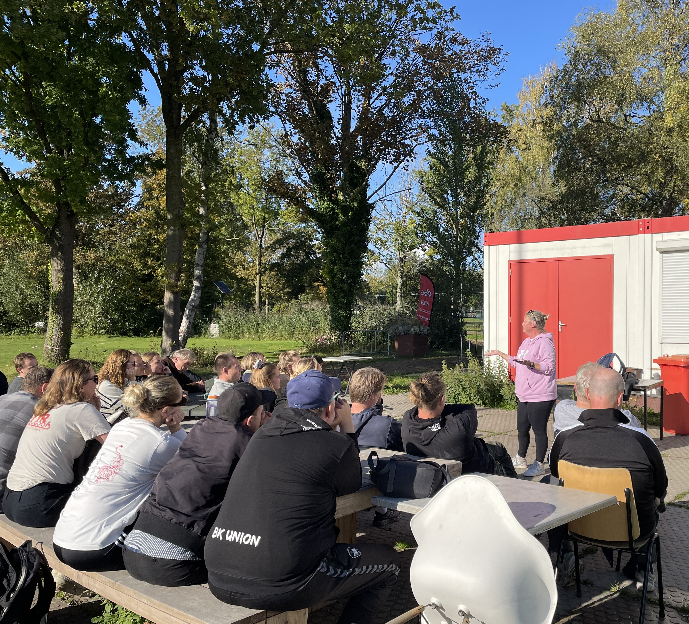
Kommunens understøttelse af foreningerne
Som en del af de Sociale partnerskaber stiller KFF som nævnt en konsulent til rådighed for foreningerne. Indsatsen har tre konsulenter tilknyttet, som har fordelt foreningerne mellem sig.
Ressourcepersonerne kan altid tage fat i deres kontaktperson for at få råd og sparring. Konsulenterne hjælper bl.a. med at koble foreningerne til andre relevante indsatser i kommunen og med at sætte retning og forventningsafstemme.
Konsulenterne afholder fast to årlige møder i hver forening, hvor der gøres status på indsatserne i handleplanen. På det ene møde deltager kun ressourcepersonen, og på det andet møde deltager også repræsentanter fra bestyrelsen med henblik på at sikre forankringen af indsatserne i hele foreningen. Desuden arrangerer konsulenterne tre-fire netværksmøder årligt for alle ressourcepersonerne og efter behov temamøder og uddannelsesforløb med fokus på at klæde ressourcepersonerne godt på til indsatsen og danne ramme for erfaringsudveksling og sparring ressourcepersonerne imellem. Derudover arrangeres der også årlige studieture, der skal give ny inspiration og understøtte netværket.
KFF har en samarbejdsaftale med DIF get2sport om fælles understøttelse af otte af foreningerne og planlægning af fælles arrangementer og studieture for alle foreningerne.

Slide 12
Lokale samarbejder
Skoler
- Fx samarbejde med en lokal skole om undervisningsforløb i idrætstimerne
Fritidshjem/KKFO/
fritidsklubber
- Fx følgeordning fra fritidshjem til foreningen eller satellittræning i klubben
Børnehaver
- Fx motoriktræning i samarbejde med det pædagogiske personale (evt. koblet til Aktive børn i Forening s. 17)
Idrætsprojektet / Fritidsliv med Mentor
- Samarbejde om børn med sager i Socialforvaltningen
Boligsociale medarbejdere / helhedsplaner
- Fx satellit-træninger i boligområdet eller forældreinvolvering
Idrætsanlæg / lokale KFF-medarbejdere
- Fx om brug af eller udvikling af faciliteter
Andre lokale foreninger
- Fx om FerieCamp-aktiviteter (s. 16) eller koordineret/ fælles tilgang til lokale samarbejdspartnere
Lokale events
- Fx Bilfri Søndag på Nørrebro, Tingbjerg Challenge, Kulturhavn Festival – hvor I kan rekruttere nye medlemmer
??
Et af indsatsområderne i handleplanen er de lokale samarbejder, som ressource-personen skal investere en del af sin arbejdstid i at etablere og udvikle.
De typiske lokale samarbejds-partnere er listet op her til højre. Se også bilag med eksempler på konkrete samar-bejder mellem foreningerne og forskellige aktører.

Slide 13
Samarbejdet med bestyrelsen
At være ansat i en frivillig forening har ofte nogle andre vilkår end ansættelser i andre typer af organisationer. Ressourcepersonens arbejdsgiver er den frivillige bestyrelse, som formentlig har sit eget job at passe i de timer, ressourcepersonen er på arbejde i foreningen. Hvis ressourcepersonen samtidig er den eneste ansatte i foreningen, kan man kommer til at savne sparring og ledelse.
Samarbejdet mellem ressourcepersonen og bestyrelsen er dog meget vigtigt for at lykkes med indsatserne i handleplanen, og KFF har derfor en række forventninger til bestyrelsen, som kan ses her til højre.
Derudover har Kultur- og Fritidsudvalget med den nye partnerskabsmodel stillet som krav, at ressourcepersonerne skal ansættes på overenskomstlignende vilkår.
Anbefalinger til bestyrelsen:
At bestyrelsen agerer personaleleder​ for ressourcepersonen
At én person fra bestyrelsen står til rådighed for sparring i en fast struktur​
At der er en introprogram for nye ansatte​
At bestyrelsen føler ansvar for handleplanen og godkender denne​
At bestyrelsen prioriterer indsatsen, hjælper med at rydde forhindringer af vejen og allokerer ressourcer til indsatsen ​
At bestyrelsen bakker op og evt. hjælper med svære samtaler​
At den ansatte oplever en fornuftig balance mellem driftsopgaver og udvikling​
At de formelle ansættelsesforhold er i orden

Slide 14
Hvad får kommunen ud af partnerskaberne?
Varige aktivitetstilbud til børn, unge og forældre
Med de Sociale partnerskaber sikrer Københavns Kommune, at der er vedblivende aktivitetstilbud til børn, unge og deres forældre i udsatte byområder. Ved at flytte dele af det socialfaglige og forebyggende arbejde ud i samarbejdet med det frivillige foreningsliv, er intentionen, at de udsatte børn og unge og deres forældre bliver introduceret til og tilknyttet til gode, varige lokale fællesskaber. Deltagelse i kultur- og fritidslivet forventes at give familierne større trivsel og netværk, som på den lange kan have en kriminalitetsforebyggende effekt.
Nye metoder og værktøjer, som kan udbredes til andre
Med de Sociale partnerskaber får kommunen tætte samarbejds-partnere i foreningerne, som kan indgå i afprøvning, sparring og evaluering af nye metoder, projekter/indsatser og værktøjer, som kommunen ønsker at implementere. Såfremt der er gode erfaringer med de afprøvede metoder, kan de udbredes til flere foreninger. Den Sociale partnerskabsmodel er fx afprøvet og igennem årene justeret i samarbejde med i første omgang fem foreninger for derefter at vise så gode resultater, at Borgerrepræsentationen i kommunen ad flere omgange har tilført flere midler og udvidet indsatsen til flere foreninger.
Kultur- og Fritidsforvaltningen har gennem erfaringerne med de Sociale partnerskaber arbejdet med at afprøve forskellige brobygningsindsatser og et fokus på andre målgrupper som ukrainske børn og unge.
Stærke lokale samarbejdspartnere
En tredje fordel for Københavns Kommune ved de Sociale partnerskaber er, at foreningerne kan være stærke lokale samarbejdspartnere for kommunens egne indsatser, fx Aktive Børn i Forening, FerieCamp og FritidsGuiderne, og for kommunens skoler , dagtilbud og fritidsinstitutioner. Kultur- og Fritidsforvalt-ningen inviterer i overvejende grad partnerskabsforeningerne ind til at være samarbejdspartnere på forskellige indsatser, da foreningerne med det Sociale partnerskab oftere har ekstra ressourcer til at kunne indgå i indsatser, der går ud over den almindelige frivillige drift, som kendetegner de fleste andre frivillige foreninger. Flere af de Sociale partnerskaber er fx inviteret ind i samarbejder med Socialforvaltningen og med Sundheds- og Omsorgsforvaltningen. Forvaltningerne udtrykker stort set altid stor tilfredshed med disse foreningssamarbejder. Udover at være lokal samarbejdspartner for kommunens indsatser, etablerer partnerskabsforeningerne i høj grad også samarbejde med lokale boligsociale indsatser, områdefornyelser o.l. (se også side 12).

Slide 15
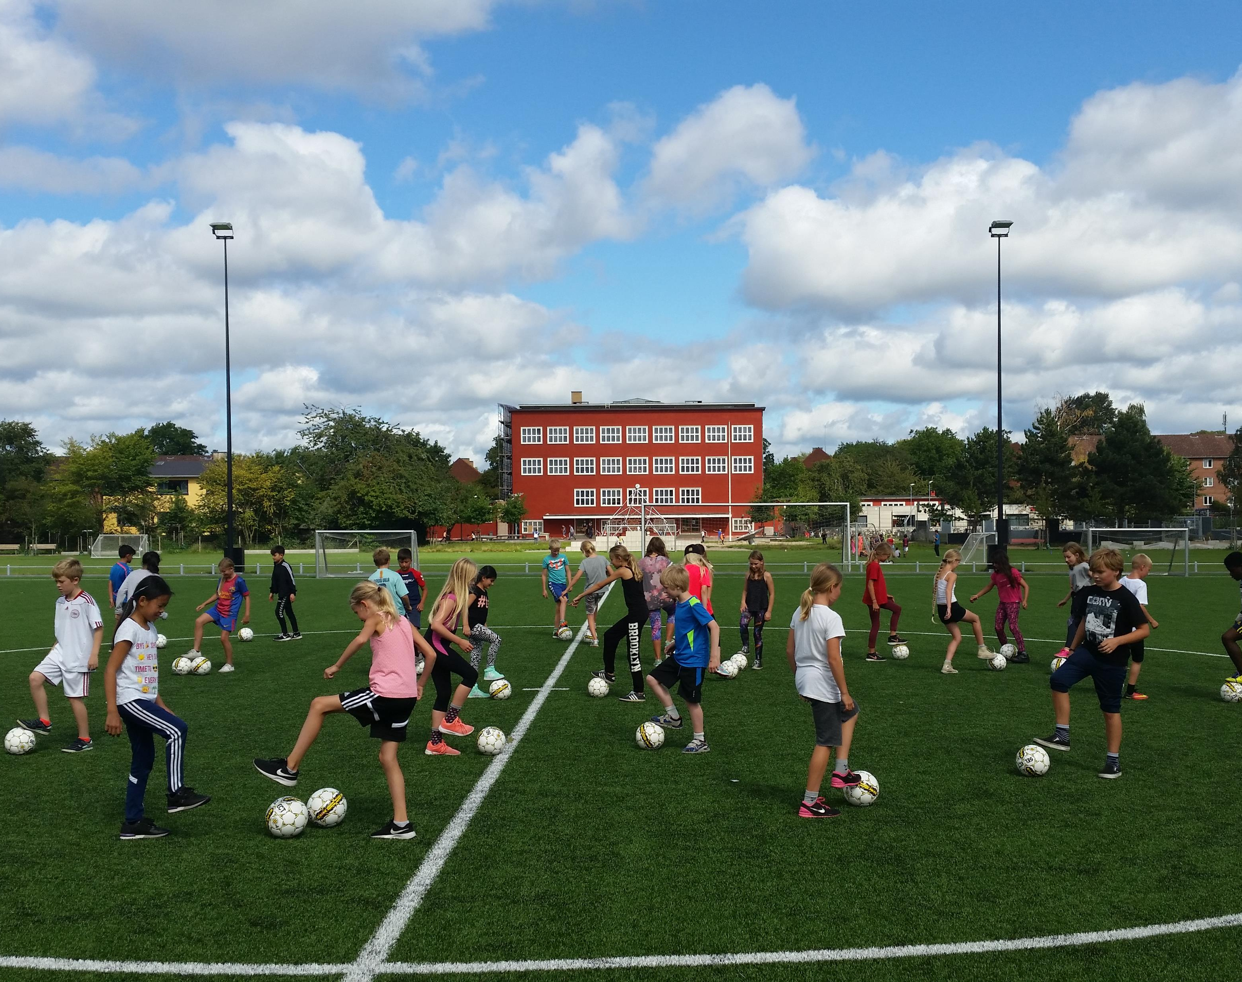
Effekter og resultater på den lange bane
De foreninger, der har haft Sociale partnerskaber med kommunen siden 2012, har beskrevet indsatsernes langstrakte effekter således:
Ansættelse af ressourcepersonen har medført kontinuitet for medlemmer og frivillige, således at foreningen er blevet solidt implementeret i lokalområdet og i dag er en bæredygtig forening med faste medlemmer og frivillige.
Udvikling fra en forening præget af en projektkultur til en stabil og stærk organisation, der sikrer et stærkt fundament i det daglige arbejde. Det stærke fundament er også med til at aflaste de mange frivillige kræfter i foreningen, så de kan fokusere på børnene.
Styrket mulighed for at have et vedvarende højt aktivitetsniveau og et bredt samarbejde med kommunen.
Aktiv partner i det lokale netværkssamarbejde, fx i forhold til gennemførelse af FerieCamps og ved deltagelse i aktiviteter i de boligsociale områder.
Kontinuerligt fokus på udvikling af nye tiltag, herunder også på inddragelse af nye målgrupper.

Slide 16
Konklusioner og anbefalinger
På baggrund af erfaringerne med indsatsen og med foreningernes tilbagemeldinger vil Kultur- og Fritidsforvaltningen sammenfattende pege på nedenstående konklusioner og anbefalinger:
Fokus på understøttelse af blivende og kontinuerlige indsatser frem for opstart af nye projekter har høj værdi, både for foreningerne, børnene og lokalområdet. Det langsigtede perspektiv giver ro og kontinuitet i foreningernes arbejde, hvilket bl.a. kan betyde bedre fastholdelse af medlemmer og frivillige.
De Sociale partnerskaber er en vigtig samarbejdspartner for de forskellige idrætssociale indsatser i Københavns Kommune. Ligeledes er partnerskaberne afgørende for, at kommunen har nogle samarbejdspartnere i foreningerne, der står klar til og er klædt på til at tage imod den målgruppe, de øvrige idrætssociale indsatser har med at gøre.
Lønmidler til foreningerne er afgørende for at lykkes med en indsats, der kræver ”det lange seje træk”. Foreninger vil ofte have svært ved at løfte større tiltag for fx kommuner ved at basere alle deres indsatser alene på frivillighed. Ansatte i foreninger styrker frivilligheden i foreningerne og er dermed ikke en modsætning til det frivillige foreningsliv.
Den ansatte ressourceperson betyder meget for især fastholdelse af frivillige, indgåelse i lokale samarbejder og foreningens drift.
Foreningerne udtrykker glæde ved den tætte dialog med kommunen og ved netværket med de andre foreninger. Den løbende dialog og understøttelse med de kommunale kontaktpersoner er en afgørende del af partnerskabstanken. Ligeledes er understøttelsen af ”kollegaskabet” med de øvrige foreninger.
Det Sociale partnerskab opleves som et ”kvalitetsstempel” for foreningerne, da det giver adgang til flere kommunale samarbejdsflader.
Bestyrelsernes engagement i partnerskabet er vigtigt for forank-ringen af indsatserne og for understøttelsen og den kontinuerlige prioritering af et fokus på udsatte børn og unge.

Slide 17
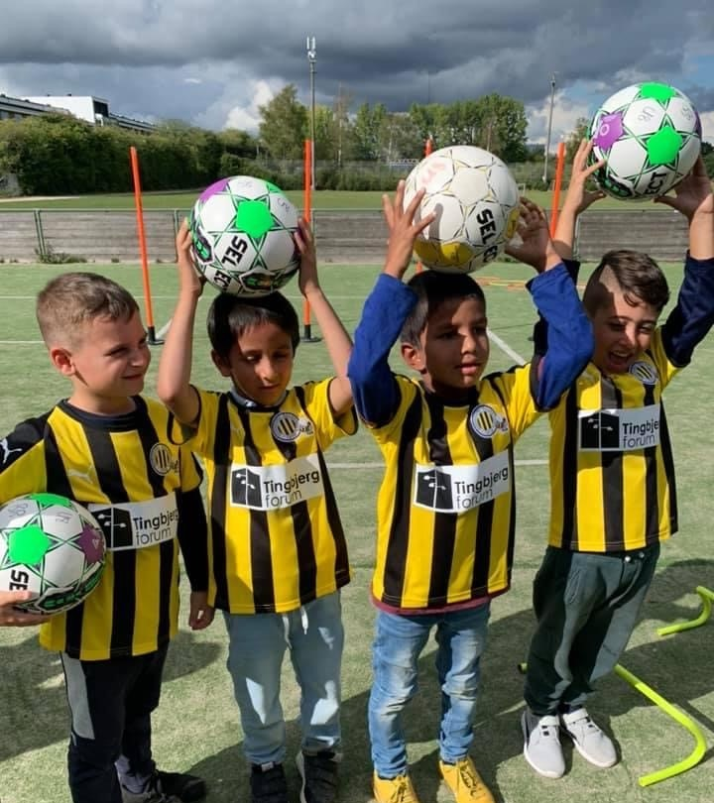
Hvis du vil vide mere
Kontakt:
Camilla Graversgaard Nielsen Mail cx52@kk.dk, tlf. 26 34 46 15
Lars Nødgaard Albæk Mail pu2q@kk.dk, tlf. 2137 4847
Jacob Krarup Mail a45h@kk.dk, tlf. 60379752
Idrætsudvikling, Kultur- og Fritidsforvaltningen, Københavns Kommune, november 2025

Slide 18
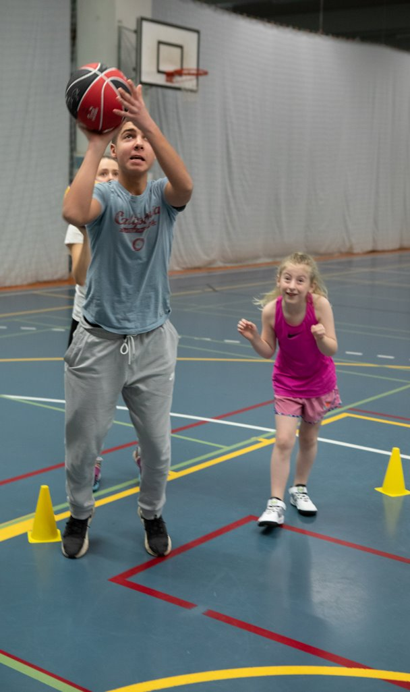
Bilagsoversigt
Bilag 1: Politiske sager om ny partnerskabsmodel og udvælgelse af foreninger side 19
Bilag 2: Eksempelkatalog side 20-26

Slide 19
Bilag 1: Politiske sager om ny partnerskabsmodel og udvælgelse af foreninger
Forvaltningens sager til Kultur- og Fritidsudvalget i forhold til beslutning om justering af partnerskabsmodellen og udvælgelse af Sociale partnerskabsforeninger i 2025-2027 kan ses her:
11.5.2023: Justering af model for Sociale partnerskaber fra 2025 | Københavns Kommunes hjemmeside (kk.dk)
25.1.2024: Forslag til ny model for Sociale partnerskaber fra 2025 | Københavns Kommunes hjemmeside (kk.dk)
25.4.2024: Endelig model og retningslinjer for Sociale partnerskaber | Københavns Kommunes hjemmeside (kk.dk)
24.10.2024: Udvælgelse af Sociale Partnerskaber 2025-2027 | Københavns Kommune
21. 11.2024: Udvælgelse af yderligere Sociale partnerskaber med kulturelle foreninger | Københavns Kommune

Slide 20
Bilag 2: Eksempelkatalog
I dette bilag præsenteres forskellige eksempler på lokale samarbejder, som foreninger med socialt partnerskab har gennemført indenfor de seneste år. Bilaget er udarbejdet i efteråret 2025.
Amager Judo Skoles skolesamarbejde
BK Hellas’ frikvartersfodbold
Flere foreningers samarbejde med Idrætsprojektet i Socialforvaltningen
IF Stadions samarbejde med den boligsociale helhedsplan og Idrætsprojektet
Amager SK’s samarbejde med børnehaver og fritidshjem
BK Skjolds samarbejde med fritidsklubber

Slide 21
Amager Judo Skoles samarbejde med skoler og fritidshjem
Amager Judo Skoles har siden folkeskolereformens implementering i 2014 samarbejdet med lokale skoler: Peder Lykke Skolen og Dyvekeskolen.
Kultur- og Fritidsforvaltningen havde dengang et projekt på skolerne og kunne hjælpe med match makingen med skolen. Projektet resulterede også i, at foreningen fik etableret en satellitafdeling på Peder Lykke Skolen, som stadig eksisterer.
Til at starte med kørte foreningen forløb med alle klasser med finansiering fra Samarbejdspuljen. Men efterhånden blev erfaringen, at de yngste årgange giver bedst mening for foreningen. Her lykkes brobygningen bedst. Foreningens filosofi er, at det skal være sjovt for børnene, og at judoen skal leges ind.
Siden 2020 har Amager Judo Skole lavet forløb for 0. klasserne på Peder Lykke Skolens fritidshjem (KKFO) via kommunens indsats Aktive Børn i Forening (ABIF). Dette i kombination med en treårig brobygningsindsats på Peder Lykke Skolen og Dyvekeskolen (2023-2025) har resulteret i, at ca. 30-40 % af de børn, der var med i et forløb, er startet til judo – halvdelen piger.
Samarbejdet med KKFO’erne fungerer nu sådan, at foreningen henter 0.-1. klasse-børnene fra KKFO’en på Peder Lykke Skolen (ca. 25 børn) til træning i satellitten i KKFO-tiden. 2.-3- klasse-børnene kommer selv (ca. 10-15 børn). Der er samme model på Dyvekeskolen, hvor det dog er en medarbejder, der sender børnene til træning (ca. 25 børn 0.-2. kl.).
I dag laver foreningen også samarbejde med andre skoler og flere årgange via en indsats med BørneBasketFonden (projekt High Five).
Foreningens læring og erfaringer
Det kan være svært at finde de rigtige indgange til skolerne som forening og etablere samarbejderne. Derfor har det været afgørende, at kommunen har allokeret medarbejderressourcer til at kunne understøtte dette.
Det er vigtigt, at børnene som en del af skole- og KKFO-forløbene også kommer ned i klubben og bliver en del af fællesskabet
Det er vigtigt, at træneren er klædt på til at kunne håndtere foreningsuvante børn. Det er altid sårbart, når nøglepersoner stopper – både i foreningerne og skolerne.
Se også København Kommune og DGI Storkøbenhavns vejledning til foreninger vedr. brobygning fra skoleforløb.

Slide 22
IF Stadions samarbejde med den boligsociale helhedsplan
Håndboldklubben IF Stadion i Husum/Tingbjerg har igennem en årrække haft et samarbejde med den boligsociale helhedsplan i området om træneruddannelser til unge.
Målgruppen er lokale unge med en foreningsuvant baggrund, som får en træneruddannelse, der giver indblik i, hvad foreningslivet har at byde på og giver dem forskellige kompetencer, de kan bruge fremadrettet.
På den måde får de unge en mulighed for at blive en større del af foreningsfællesskabet og også en oplevelse af, hvad der kan blive forventet af dem i et fremtidigt job.
De unge er blevet tilknyttet nogle af foreningens børnehold som ungtrænere. Helhedsplanen har været med til at rekruttere de unge og har bidraget med finansiering til ungtrænernes fritidsjob-løn via en lommepengeindsats.
Samarbejdet har fungeret godt, da forening og helhedsplan deler matrikel (EnergiCenter Voldparken) og har daglig berøring med målgruppen. På den måde er der hurtigt opnået en fælles forståelse af udfordringer eller andre opmærksomhedspunkter i forhold til målgruppen, og kommunikationen om dette er nem.
Foreningens læring og erfaringer:
Det er vigtigt at lave en forventningsafstemning med både de nye ungtrænere og med trænerne på de hold, ungtrænerne er tilknyttet, så rollefordelingen er tydelig.
Foreningen oplever bedre fastholdelse blandt de unge, styrket selvtillid og tro på egne evner samt etablering af sociale relationer ungtrænerne imellem.

Slide 23
BK Hellas’ frikvartersfodbold
Boldklubben Hellas har udviklet konceptet ‘Frikvartersfodbold’, som gennemføres på lokale skoler i Valby. Ideen udsprang efter en henvendelse fra en skole, der oplevede gentagne fodboldrelaterede konflikter på en årgang i frikvartererne, hvilket trak tråde ind i undervisningen.
Forløbene med frikvartersfodbold har derfor fokus på at give eleverne redskaber til at undgå konflikter og at håndtere dem, hvis de alligevel opstår. Forløbene udføres i undervisningstiden over typisk otte uger, hvor BK Hellas besøger klassen. Eleverne kan derefter øve videre i frikvartererne.
De fleste børn og unge har et kendskab til fodbold fra skolegården, og når dette er behæftet med konflikter og dårlig stemning, vælger nogle børn også at holde sig væk fra fodboldklubberne, hvilket er en af BK Hellas’ største udfordringer. I frikvartersforløbene viser foreningen børnene en anden side af fodbold og skaber på den måde grobund for, at flere både kan få lov til og lyst til at være med.
Klubben oplever det generelt nemt at ”sælge” ideen til skolerne, da de ofte genkender problematikken og ønsker hjælp til at håndtere den. Efterhånden er det ofte lærerne selv, der henvender sig til foreningen.
Der holdes altid et intromøde med det involverede lærerteam, hvor det sikres, at alle er med på ideen og bakker op.
I efteråret 2025 vil klubben forsøge at teste forløbet med nye 0. klasser , som endnu ikke har opbygget fodboldvaner.
Foreningens læring og erfaringer:
Overordnet set er tilbagemeldingerne fra både elever, lærere, pædagoger og trænere, at:
Der er færre konflikter på fodboldbanen, og når de opstår, er mange elever bedre til at løse dem
Flere elever vælger at være med til fodbold i skolen
Mange elever er i stand til at overføre redskaberne til andet end fodbold, således at forløbet bidrager til bedre generel trivsel både i og på tværs af klasser
Foreningen får flere medlemmer på de årgange, hvor der har været frikvartersforløb - også blandt de forenings-/fodbolduvante. Der er dog ikke en systematisk registrering af, om dette er en direkte effekt af frikvartersforløbet.
BK Hellas oplever desuden, at forløbene har størst effekt, når lærerne arbejder med redskaberne i klassen sideløbende med foreningsforløbet.
Konceptet udvikler sig hele tiden og i takt med, at foreningen får flere erfaringer. Fx er forløbet undervejs blevet mere alderstilpasset, så der er større medbestemmelse og refleksionsmuligheder hos de ældre elever og mere simple, klare rammer hos de yngre.
Frikvartersforløbene kan godt være udfordrende for trænerne. Det er klubbens indtryk, at det kræver en vis erfaring både indenfor pædagogik, kommunikation og klasserumsledelse at få det til at fungere.

Slide 24
Flere foreningers samarbejde med Idrætsprojektet i Socialforvaltningen
Flere af de Sociale partnerskabsforeninger har igennem årene samarbejdet med Idrætsprojektet i Socialforvaltningen. Idrætsprojektet understøtter som udgangspunkt individuelle børn med sager i Socialforvaltningen, men har de senere år også haft ressourcer fra politiske prioriteringer, som har gjort det muligt at understøtte hele hold i foreningerne.
På udvalgte hold i IF Stadion har Idrætsprojektet fx koblet en medarbejder (‘socialtræner’) med socialpædagogiske kompetencer på som en ekstra ressource til at understøtte foreningstræneren, men også den generelle trivsel på holdet.
Socialtrænerne, som typisk er under uddannelse til pædagog eller lærer, har særlige kompetencer i arbejdet med børn med sociale udfordringer og kan bidrage til at styrke fællesskab, trivsel og inklusion på holdet – eksempelvis gennem målrettede øvelser eller støtte i konkrete situationer.
Foreningernes læring og erfaringer:
Socialtrænerne fra Idrætsprojektet bidrager til bedre fastholdelse af børnene.
Socialtrænerne inspirerer trænerne og er med til at understøtte trænernes frivillige gerning på børnehold, hvor forældreinvolveringen kan være ekstra svær.
Det er vigtigt med en tydelig rollefordeling mellem træner og socialtræner. Socialtræneren skal deltage i aktiviteten. Det er en fordel, hvis socialtræneren har kendskab til den i forvejen.
I et pilotprojekt mellem KFF og Idrætsprojektet om socialtrænere i udvalgte foreninger over 12 uger i 2025 blev følgende overordnede fund identificeret:
Oplevelse af bedre tilknytning til holdet og at flere børn er inkluderet i aktiviteten
Der er skabt et mere rummeligt miljø og et øget fokus på de sociale dynamikker på holdet
Børnenes motivation for at deltage i aktiviteten og fællesskabet er styrket
Trænerne oplever en øget motivation for deres trænergerning og en anerkendelse af deres frivillige indsats
Der er skabt rum for mere fokus på den sportslige del
Det er svært at forankre indsatsen, når socialtræneren stopper

Slide 25
Amager SK’s samarbejde med daginstitutioner og fritidshjem
I samarbejde med Københavns Kommunes indsats Aktive Børn i Forening (ABIF) laver Amager SK bevægelsesforløb for en række daginstitutioner og fritidshjem (KKFO’er) i de udsatte boligområder Hørgården, Gullandsgården og Urbanplanen. Områder og institutioner er udpeget via ABIF, og formålet er at introducere børn (og deres familier) - særligt de foreningsuvante - for det lokale foreningsliv.
Amager SK’s aktiviteter er både håndbold og gymnastik, og der laves forløb inden for begge idrætsgrene. Forløbene varer i 8-10 uger og afsluttes med en forældreafslutning. Aktiviteterne foregår på en af de lokationer, hvor foreningen har hold til aldersgruppen.
ABIF matcher foreningen med institutionerne og koordinerer opstarts- og evalueringsmøder samt udarbejder materiale til forløbet. Evaluerings-møderne giver ofte anledning til mindre tilpasninger i forbindelse med næste forløb, og med tiden er forløbene blevet bedre og bedre.
Dette har ikke kun bidraget til flere medlemmer på børneholdene, men også en styrket position for foreningen som en lokal aktør. Derudover er kendskabet til kommunen – både personalet i daginstitutionen og i Kultur- og Fritidsforvaltningen – stærkt med plads til også mere uformel kontakt indimellem.
Foreningens læring og erfaringer:
Københavns Kommunes koordinerende rolle og det økonomiske tilskud, der gives for at dække udgifter til træneren og til administrative timer i forbindelse med planlægning og afvikling, er afgørende for, at forløbene kan gennemføres.
Ligeledes gør ABIF det muligt for foreningen at nå familier i de udsatte boligområder, som ellers kan være svære at komme i kontakt med.
Fordelen ved at arbejde med så små børn er, at børnene og familierne bliver foreningsvante, fra børnene er små. Det er foreningens erfaring, at mange af børnene, som starter i en tidlig alder, får en bedre og længerevarende tilknytning til foreningen.
Medarbejderne på institutionerne er gode til at reklamere for foreningens hold og løbende at snakke med familierne om deres foreningsdeltagelse.

Slide 26
BK Skjolds samarbejde med fritidsklubber
Boldklubben Skjold har igennem nogle år samarbejdet med flere forskellige fritidsklubber (4.-6. klasse) i Kildevæld- og Østerbro-området om fodboldforløb kun for piger. Forløbene består af træninger over 8 uger efter en fast drejebog for, hvad træningerne skal indeholde.
Forløbet foregår som udgangspunkt på foreningens egne baner og parallelt med det alderssvarende hold i foreningen, som træner på banen ved siden af i samme tidsrum. På den måde har pigerne kunnet se de andre spillere og møde trænerne, hvilket har været med til at understøtte brobygningen. Foreningen har valgt, at alle trænere er kvinder for at have rollemodeller, som pigerne kunne spejle sig i.
Medarbejderne fra fritidsklubberne har været med i forløbene og har haft det pædagogiske ansvar. Forløbene er blevet finansieret via forskellige kommunale puljer, og nogle fritidsklubber har betalt ud af egen økonomi. Overordnet set har fritidsklubberne været meget tilfredse med samarbejdet, og nogle har efterspurgt 3-årige aftaler.
For foreningen har forløbene betydet rigtig mange nye medlemmer, hvoraf der har været et meget lille frafald. I én af fritidsklubberne var det 8 ud af 10 piger, der meldte sig ind i BK Skjold.
Rekrutteringen er lykkedes så godt, så foreningen har været nødt til at sætte forløbene på pause, da alle fodboldhold er fyldt op.
Foreningens læring og erfaringer:
Over tid har foreningen erfaret, at de 8 ugers forløb er den ”magiske grænse”. Kortere forløb giver sjældent nye medlemmer. Bliver forløbet længere, begynder pigerne at savne deres vante aktiviteter i fritidsklubben. Men med de 8 uger opnår pigerne en udvikling i deres færdigheder og fastholder interessen.
Det var et langt sejt træk at etablere samarbejderne med fritidsklubberne. Foreningen brugte to år på at række ud og holde møder med fritidsklubberne, inden det første forløb blev afviklet.
For at ”sælge” ideen til fritidsklubberne, er det ifølge BK Skjold en god idé at tale ind i fritidsklubbernes egen dagsorden og pædagogiske mission. Fx at forløbene taler ind i en trivselsdagsorden og kan give konflikthåndteringsværktøjer frem for at lægge vægt på foreningsdagsordenen om at få flere medlemmer.
Når det spredes blandt fritidsklubberne, at et fodboldforløb er værdifuldt og meningsgivende, er der erfaring for, at institutionen gerne vil betale for det, og at de gode rygter spredes til de andre fritidsklubber.

